Slide 1

Diseño e implementación
de un sistema electrónico
multicanal del tipo IoT
para caracterización
geotécnica del suelo
mediante ondas sísmicas
Alumno:
Elías David Álvarez Martínez
Matrícula: Y24127
Tutor:
Enrique A. Vargas Cabral, Ph.D.
Carrera:
Ingeniería Electrónica
Fuente visual: Geostru / Creato da M. Bandini
Notes:
Abrir con una frase: la tesis no presenta un sismógrafo comercial terminado, sino una cadena electrónica accesible y auditable para MASW.
La imagen de portada ya comunica el problema: fuente superficial, geófonos y registro multicanal.
Duración prevista: 45–60 s.

Slide 2
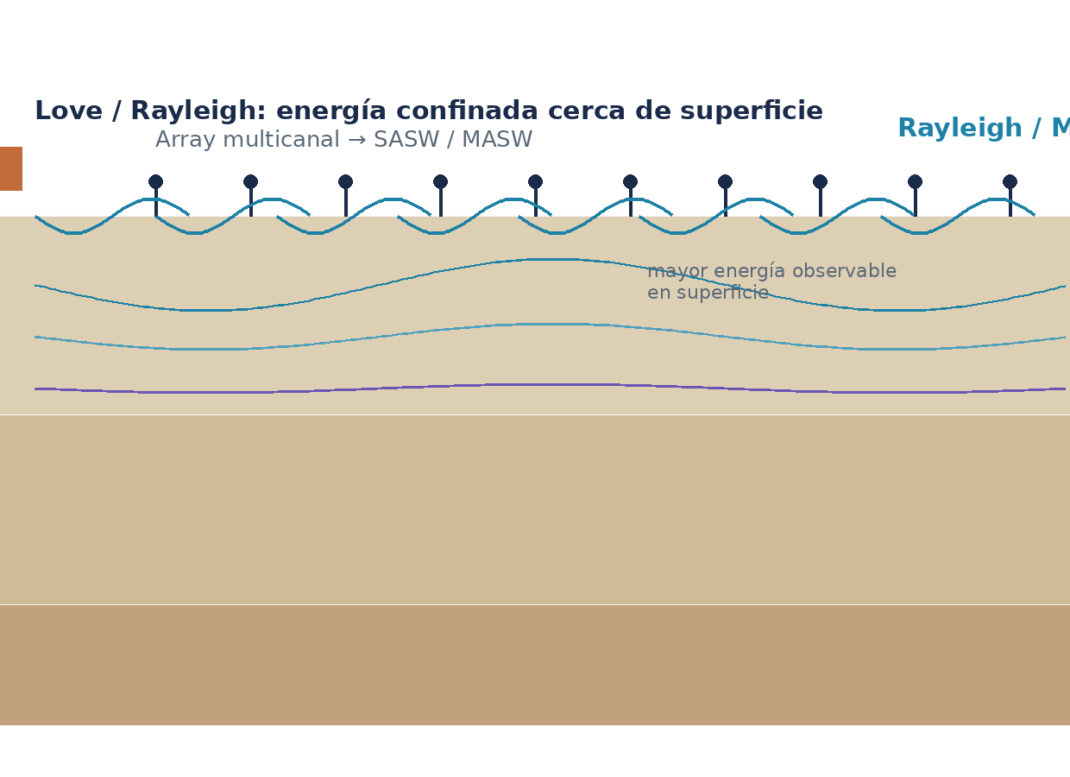

El dato crudo no es el resultado: el resultado es un modelo del subsuelo
Física del problema
1. OBJETIVO FÍSICO
Queremos estimar rigidez y cambios de capas, no “fotografiar” el terreno.
Vs conecta la señal sísmica con una propiedad geotécnica: rigidez dinámica a pequeñas deformaciones.
Pregunta instrumental: ¿cómo preservar la información que permite estimar Vs(z)?
Fuente: main(3).pdf, Sec. 1.1; Kramer (1996), Foti et al. (2014).
Notes:
La geotecnia no busca la señal por sí misma; la usa para obtener un modelo compatible con datos y resolución.
La ecuación Gmax = rho Vs² justifica por qué toda la presentación se concentra en Vs.
No prometer una “imagen” del terreno. Repetir que es un problema inverso.

Slide 3
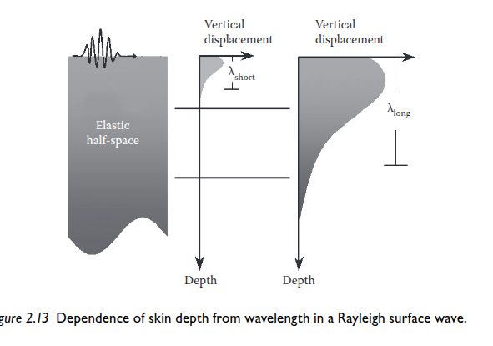
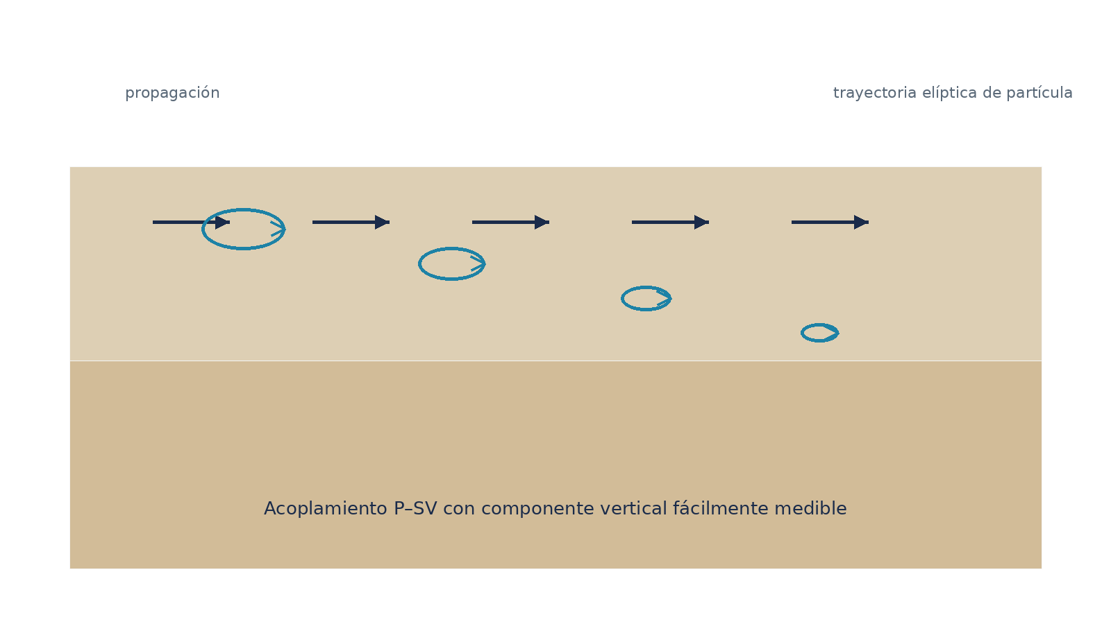
Elegimos Rayleigh porque nuestra geometría la genera y la mide naturalmente
Física del problema
Fuente vertical → componente vertical de Rayleigh → geófono vertical
Fuente: Foti et al. (2014), teoría de ondas superficiales; main(3).pdf, Sec. 1.2.
Notes:
Explicar brevemente Love antes de Rayleigh: Love es SH horizontal; Rayleigh es movimiento elíptico en el plano vertical.
El objetivo no es decir que Love no sirve, sino que Rayleigh encaja con fuente y sensor disponibles.
Esta slide debe cerrar con la frase: “entonces debemos medir fase de ondas Rayleigh”.

Slide 4
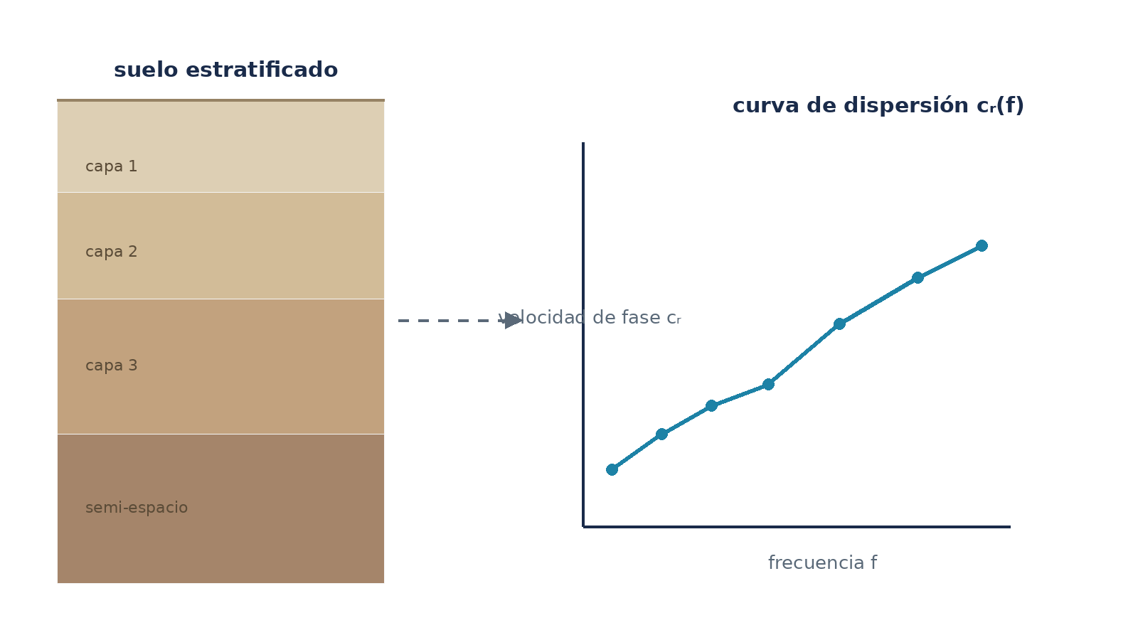
La profundidad aparece como dispersión: baja frecuencia significa longitud de onda grande
Física del problema
Alta f → λ corta → sensibilidad somera
Baja f → λ larga → mayor volumen del terreno
Advertencia importante
No hay una igualdad universal z = λ/2. La sensibilidad es distribuida y se solapa entre capas.
Fuente: main(3).pdf, Sec. 1.6.2; Foti et al. (2014).
Notes:
Esta es una de las ideas centrales: profundidad no aparece por magia, aparece porque cada frecuencia muestrea un volumen distinto.
Usar la ecuación como compresión. Verbalmente explicar la intuición de longitudes de onda.
Aclarar que z≈λ/2 es orientación, no regla rígida.

Slide 5
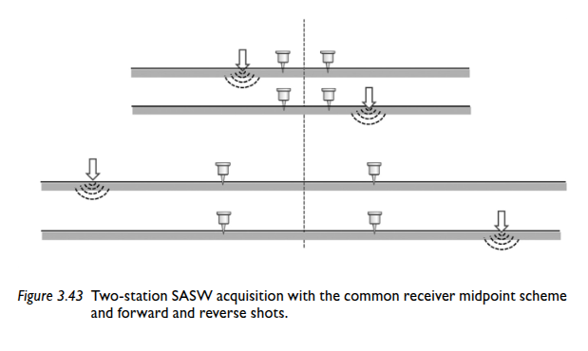
MASW convierte diferencias de fase en velocidad de fase
Física → requisito electrónico
Consecuencia para la electrónica: no alcanza con “ver señal”; hay que conservar fase y geometría.
Esta ecuación volverá al hablar de sincronización.
Fuente: Park et al. (1998, 1999); main(3).pdf, Ec. 4–6.
Notes:
Esta slide es el puente entre geofísica y electrónica.
La mesa es electrónica: remarcar que el requisito no es sólo amplitud, sino fase relativa.
Dejar sembrada la relación que después justifica el presupuesto de sincronismo.

Slide 6
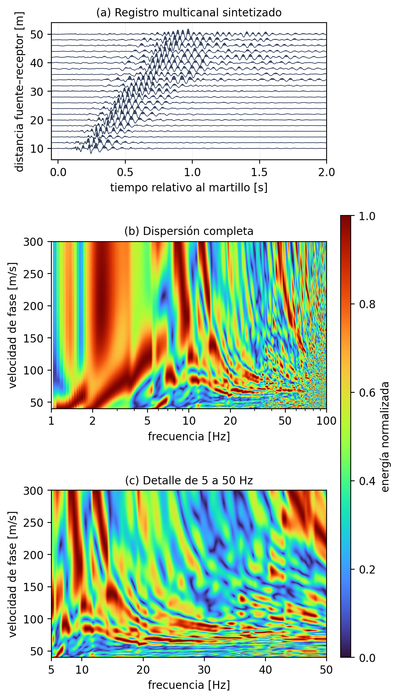
La imagen de dispersión no es una foto: es un máximo de coherencia
Física → procesamiento
S(ω,c) = (1/N) · | Σ [ U(xⱼ,ω)/|U(xⱼ,ω)| · e^{iωxⱼ/c} ] |
La inversión busca modelos Vs(z) compatibles; la solución no es única.
Por eso la trazabilidad y la incertidumbre no son accesorios.
Fuente: Park et al. (1998); main(3).pdf, Sec. 1.6.1–1.6.4.
Notes:
No explicar cada símbolo. Decir: para cada velocidad candidata, re-fasamos canales y medimos coherencia.
Luego: de la curva a Vs(z) aparece el problema inverso.
Remarcar que esta matemática define requisitos del instrumento.

Slide 7
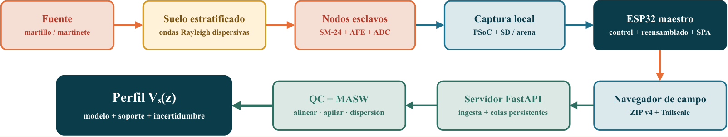
Entonces el problema de tesis es preservar información a través de toda la cadena
Arquitectura
Requisitos que vienen de la física
baja frecuencia
fase coherente
rango dinámico
metadatos
para profundidad
para cR(f)
sin saturar
para reproducibilidad
Fuente: main(3).pdf, Sec. 1.8–1.9.
Notes:
Esta es la slide pivote: de ahora en adelante recorremos el pipeline de izquierda a derecha.
La contribución no es un único circuito aislado sino la integración completa y auditable.
No presentar aún resultados; sólo definir el mapa de la presentación.

Slide 8
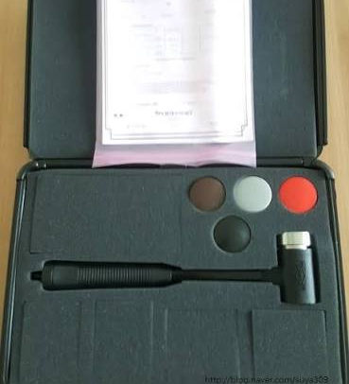
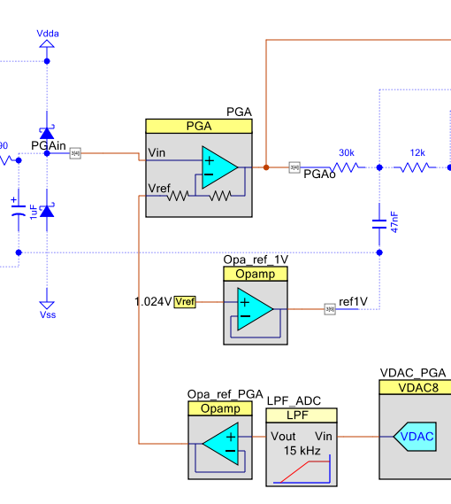
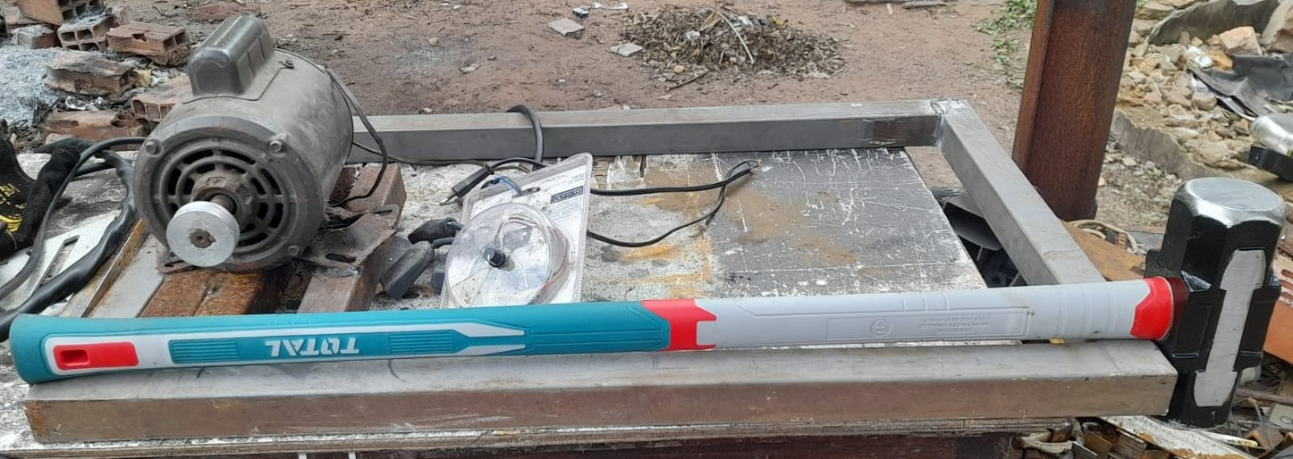
Generación: hoy medimos el golpe; luego debemos controlar su repetición
Fuente
Pregunta que queda abierta: ¿inyectamos suficiente energía en baja frecuencia?
Fuente
Sensor
AFE/ADC
Sync/Red
Interfaces
MASW
Inversión
Fuente: main(3).pdf, Sec. 2; PCB Piezotronics 086D20; prototipo propio.
Notes:
Mostrar el martillo PCB como fuente actual: da forma e instante del impacto.
No desarrollar todavía el martillete. Sólo sembrar la pregunta sobre baja frecuencia.
El payoff del martillete viene más adelante, después de ver los resultados espectrales.

Slide 9
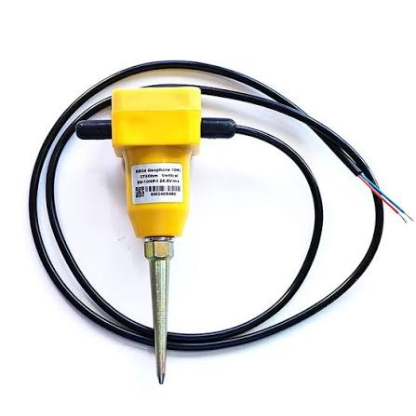

Transducción: el SM‑24 disponible fija una restricción de banda
Sensor
Disponible y robusto, pero fn≈10 Hz: justo donde empieza el problema de profundidad.
Fuente
Sensor
AFE/ADC
Sync/Red
Interfaces
MASW
Inversión
Fuente: Sensor Nederland SM‑24 brochure; main(3).pdf, Sec. 3.3–3.5.
Notes:
No decir que se eligió el mejor sensor para profundidad: se usó el disponible.
El mérito de ingeniería empieza al intentar extender el uso de un geófono de 10 Hz hacia frecuencias inferiores.
Conectar con la siguiente slide: una misma tensión puede escribirse respecto a velocidad o aceleración.

Slide 10
Una misma salida puede expresarse respecto a velocidad o aceleración
Sensor
Bajo fn:
referida a velocidad: 40 dB/dec
referida a aceleración: 20 dB/dec
No son dos modos del sensor: es la misma tensión con dos referencias físicas.
Fuente
Sensor
AFE/ADC
Sync/Red
Interfaces
MASW
Inversión
Fuente: main(3).pdf, Ec. 17–20; modelo nominal del SM‑24.
Notes:
Cuidar mucho la frase: el SM-24 no cambia de modo; cambia la variable respecto de la cual interpretamos la salida.
Esto prepara la compensación de Ma et al., que trabaja sobre la respuesta referida a aceleración.
Es una slide más matemática por la audiencia.

Slide 11
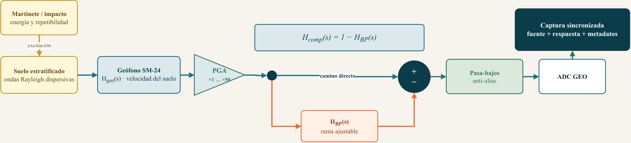
Ma et al.: extender banda aumentando el amortiguamiento efectivo
AFE
Implementación física: camino directo − pasa‑banda ajustable
Fuente
Sensor
AFE/ADC
Sync/Red
Interfaces
MASW
Inversión
Fuente: Ma et al. (2023); main(3).pdf, Sec. 4.1–4.2.
Notes:
Esta es una slide central: no ocultar matemática.
Explicar intuitivamente: no invertimos agresivamente hasta DC; atenuamos la región dominante y recuperamos ganancia.
Resaltar camino directo menos BP como idea implementable.

Slide 12
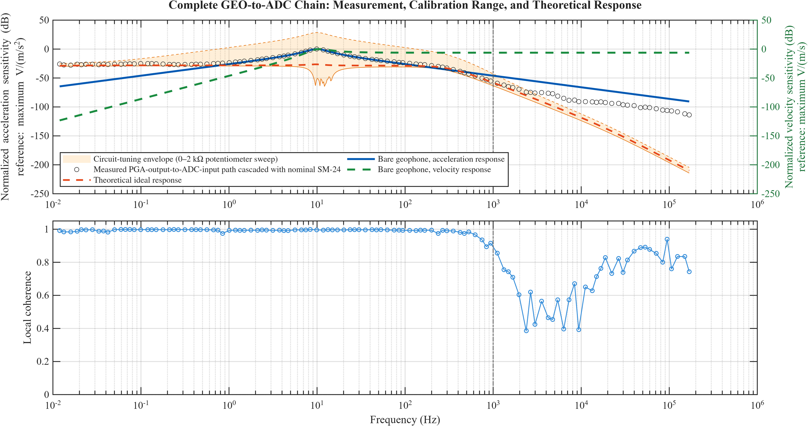
El precio de extender la banda es perder sensibilidad y exigir mucha ganancia
AFE
Con valores poblados:
ζ₁ ≈ 938
1/(2ζ₁) ≈ 5.3×10⁻⁴
Ganancia total necesaria ≈ ×1800
Esto convierte offset y deriva en un problema de primer orden.
Fuente
Sensor
AFE/ADC
Sync/Red
Interfaces
MASW
Inversión
Fuente: main(3).pdf, Sec. 4.2; barrido electrónico GEO→ADC.
Notes:
No vender la compensación como gratis. El trade-off es el corazón de la tesis.
La pérdida de sensibilidad explica las ganancias altas y prepara la autocalibración.
Si preguntan, aclarar que la medición del Bode es electrónica encadenada con modelo nominal del geófono.

Slide 13
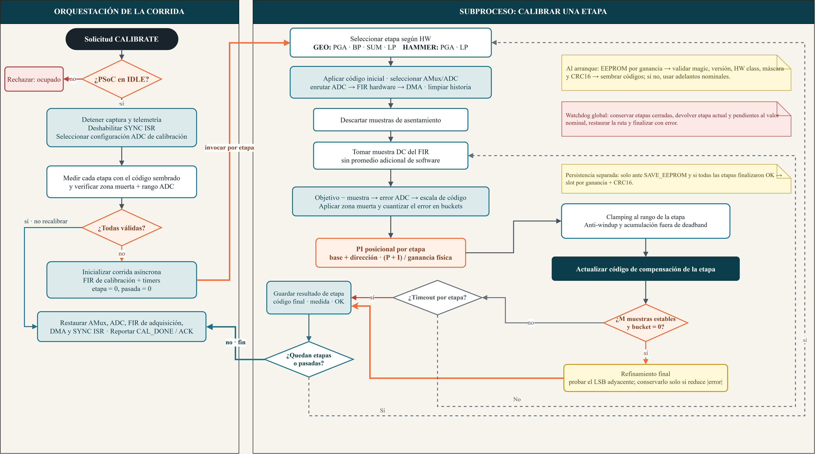
Autocalibración foreground: calibrar → congelar → medir
AFE
AMux + ADC común + FIR + PI por etapa: PGA → BP → SUM → LP
Durante la captura el lazo se desactiva: los códigos quedan fijos.
Persistencia por ganancia
EEPROM + CRC
Fuente
Sensor
AFE/ADC
Sync/Red
Interfaces
MASW
Inversión
Fuente: main(3).pdf, Sec. 4.3; diagrama DA‑AFE propio.
Notes:
Presentar la calibración como una consecuencia necesaria de las ganancias, no como un accesorio.
Explicar el orden secuencial: cada etapa no debe propagar el residuo a la siguiente.
Remarcar que el lazo se apaga durante la captura para no deformar la señal.

Slide 14
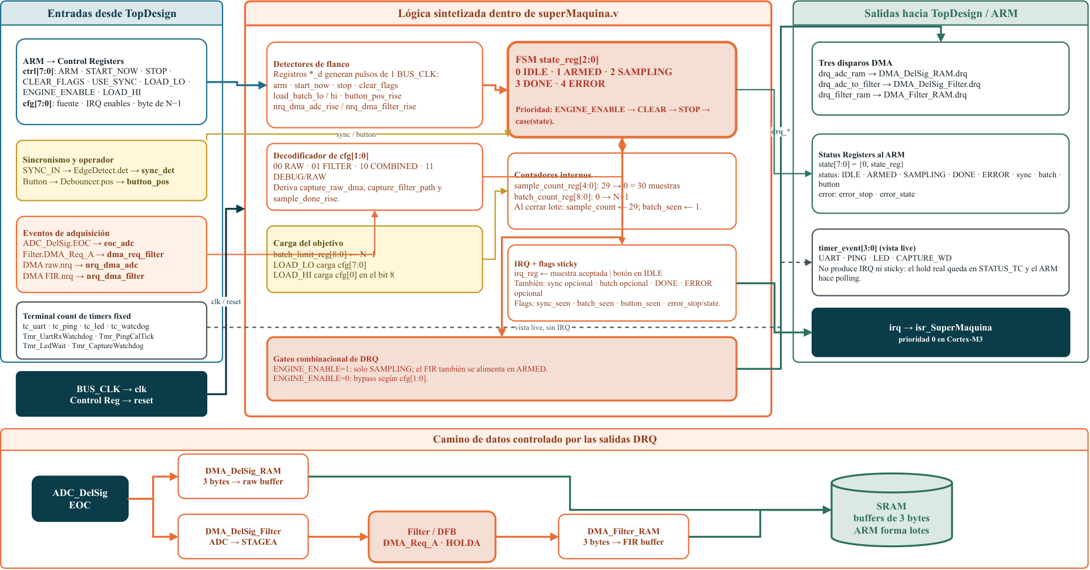
Digitalización: el tiempo crítico queda en hardware local
ADC / PSoC
ADC ΔΣ 18 bits · 2604 SPS · DFB/FIR · doble DMA · UDB/Verilog
Fuente
Sensor
AFE/ADC
Sync/Red
Interfaces
MASW
Inversión
Fuente: main(3).pdf, Sec. 4.4; arquitectura digital PSoC 5LP propia.
Notes:
Slide para la mesa electrónica: la adquisición no depende de callbacks de software ni de Python.
El CPU queda para comandos y persistencia; muestras y filtros pasan por bloques de hardware y DMA.
No detenerse demasiado, salvo preguntas.

Slide 15
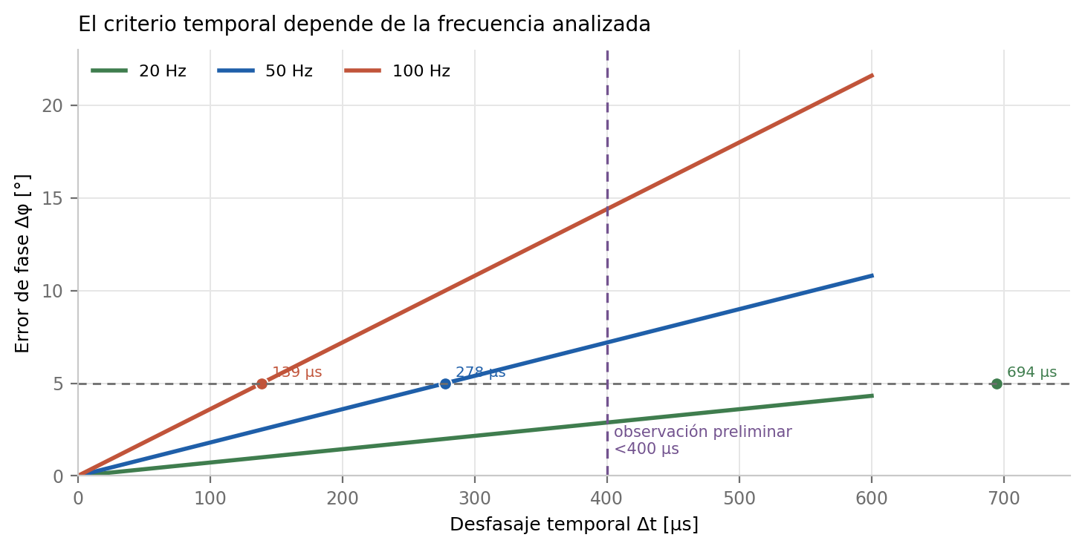
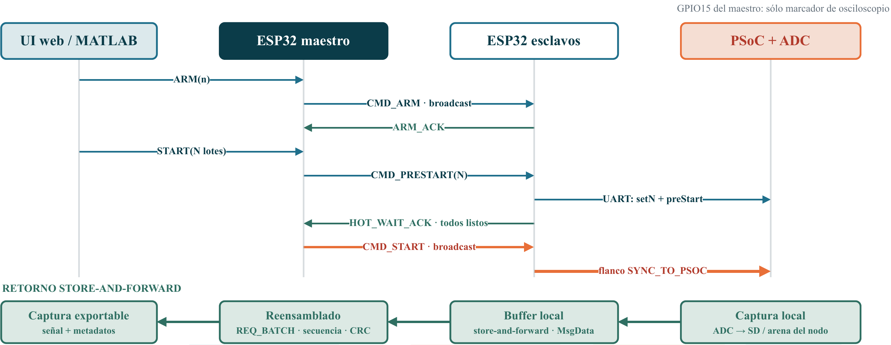
Inalámbrico: más versátil, pero obliga a demostrar sincronismo
Red
ESP‑NOW no fue elegido por precisión temporal, sino por costo y disponibilidad.
Por eso se mide el retardo y se traduce a error físico.
Fuente
Sensor
AFE/ADC
Sync/Red
Interfaces
MASW
Inversión
Fuente: main(3).pdf, Sec. 5.1; mediciones de sincronismo con osciloscopio.
Notes:
Defender la decisión: no es que ignoremos CAN/UWB; elegimos una arquitectura barata y flexible con una penalización que debe cuantificarse.
Decir explícitamente que no se interpolan paquetes: fase falsa sería peor que dato perdido.
Preparar la ecuación de la slide siguiente.

Slide 16
El sincronismo se evalúa por su efecto en fase y velocidad aparente
Red
Caso de referencia
c≈100 m/s, Δx=2 m, Δt=200 µs → Δc/c≈1%
100 µs a 100 Hz = 1% del ciclo = 3,6°; no “10% de una muestra”.
Fuente
Sensor
AFE/ADC
Sync/Red
Interfaces
MASW
Inversión
Fuente: main(3).pdf, Ec. 27; medición: 128 disparos, 100–200 µs.
Notes:
Usar la métrica física correcta: error de fase o error de velocidad, no porcentaje de muestra.
Aclarar que 200 µs es el peor caso medido que estamos tomando como referencia.
Esta es una zona donde la mesa puede preguntar fuerte.

Slide 17

La interfaz no es estética: hace operable y trazable la adquisición
Interfaces
Campo: configurar, calibrar, capturar, revisar.
Servidor: validar, agrupar, alinear, invertir.
Fuente
Sensor
AFE/ADC
Sync/Red
Interfaces
MASW
Inversión
Fuente: main(3).pdf, Fig. 8–9; interfaces web propias.
Notes:
Mostrar que el sistema se puede operar sin estar metido en el microcontrolador.
Separar las dos tareas: campo y análisis.
Metadatos y trazabilidad son parte del valor del sistema.

Slide 18

Datos reales: la cadena ya produce registros multicanal analizables
Resultados
No es una simulación del instrumento: son señales que pasaron por la cadena completa.
Fuente
Sensor
AFE/ADC
Sync/Red
Interfaces
MASW
Inversión
Fuente: datos propios de campo; main(3).pdf, Fig. 10; campaña Canchita.
Notes:
Esta slide debe respirar. No meter más texto.
El mensaje: sistema funcional de punta a punta, pero todavía no validación geotécnica completa.
Recordar: los resultados de dispersión son preliminares.

Slide 19
La dispersión sólo es interpretable dentro de límites geométricos
Resultados
Con Δx=2 m: c ≥ 4f
Con L=40 m: el piso teórico aún es optimista frente al ruido real.
Entre 6–20 Hz aparece una cresta coherente; por encima cruza la cota de aliasing.
Fuente
Sensor
AFE/ADC
Sync/Red
Interfaces
MASW
Inversión
Fuente: main(3).pdf, Sec. 5.3; datos de campo Canchita.
Notes:
Explicar que no toda zona coloreada del mapa es interpretable.
Aliasing espacial y apertura definen un dominio de confianza.
Esto evita sobreprometer el resultado.

Slide 20
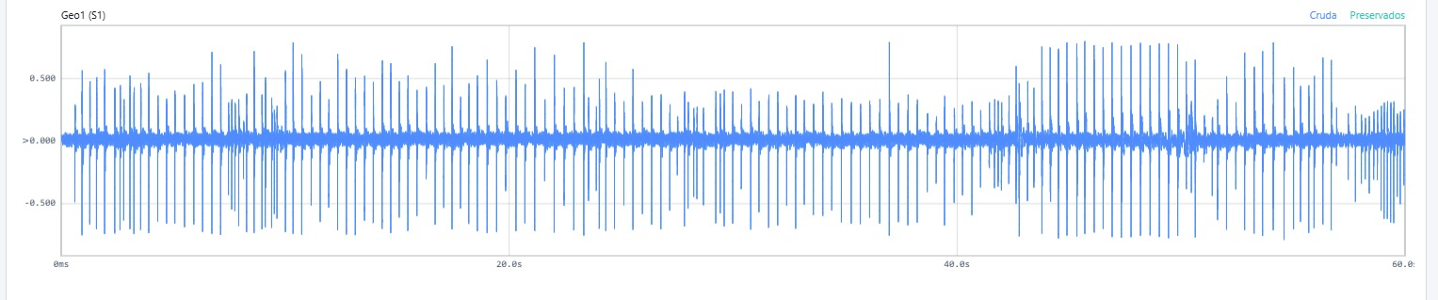
El cuello de botella actual es la energía organizada bajo 5 Hz
Resultados
< 5 Hz
≈0,1%
profundidad
5–20 Hz
54,3%
banda dominante
20–50 Hz
43,2%
cerca de aliasing
Un filtro digital no recupera información que no superó el piso de ruido antes del ADC.
Fuente
Sensor
AFE/ADC
Sync/Red
Interfaces
MASW
Inversión
Fuente: main(3).pdf, Sec. 5.3–5.4; autopotencia integrada de 21 trazas.
Notes:
Este es el hallazgo que reordena prioridades.
No culpar solamente a la electrónica: incluye fuente, acoplamiento, terreno, sensor y AFE.
El próximo paso narrativo es volver a la fuente.

Slide 21
Volvemos a la fuente: la baja frecuencia debe entrar antes del ADC
Siguiente iteración
El martillete no es automatizar por comodidad: responde al déficit medido en baja frecuencia.
Fuente
Sensor
AFE/ADC
Sync/Red
Interfaces
MASW
Inversión
Fuente: main(3).pdf, Sec. 5.4; Park et al. (1996) SIST; Guan et al. (2022) Mini‑Sosie.
Notes:
Ahora sí explicar la fuente repetitiva.
Impactos repetidos permiten sumar coherentemente la contribución de la fuente y no el ruido.
Diferenciar claramente: diseño en desarrollo, evidencia preliminar cualitativa, validación pendiente.

Slide 22
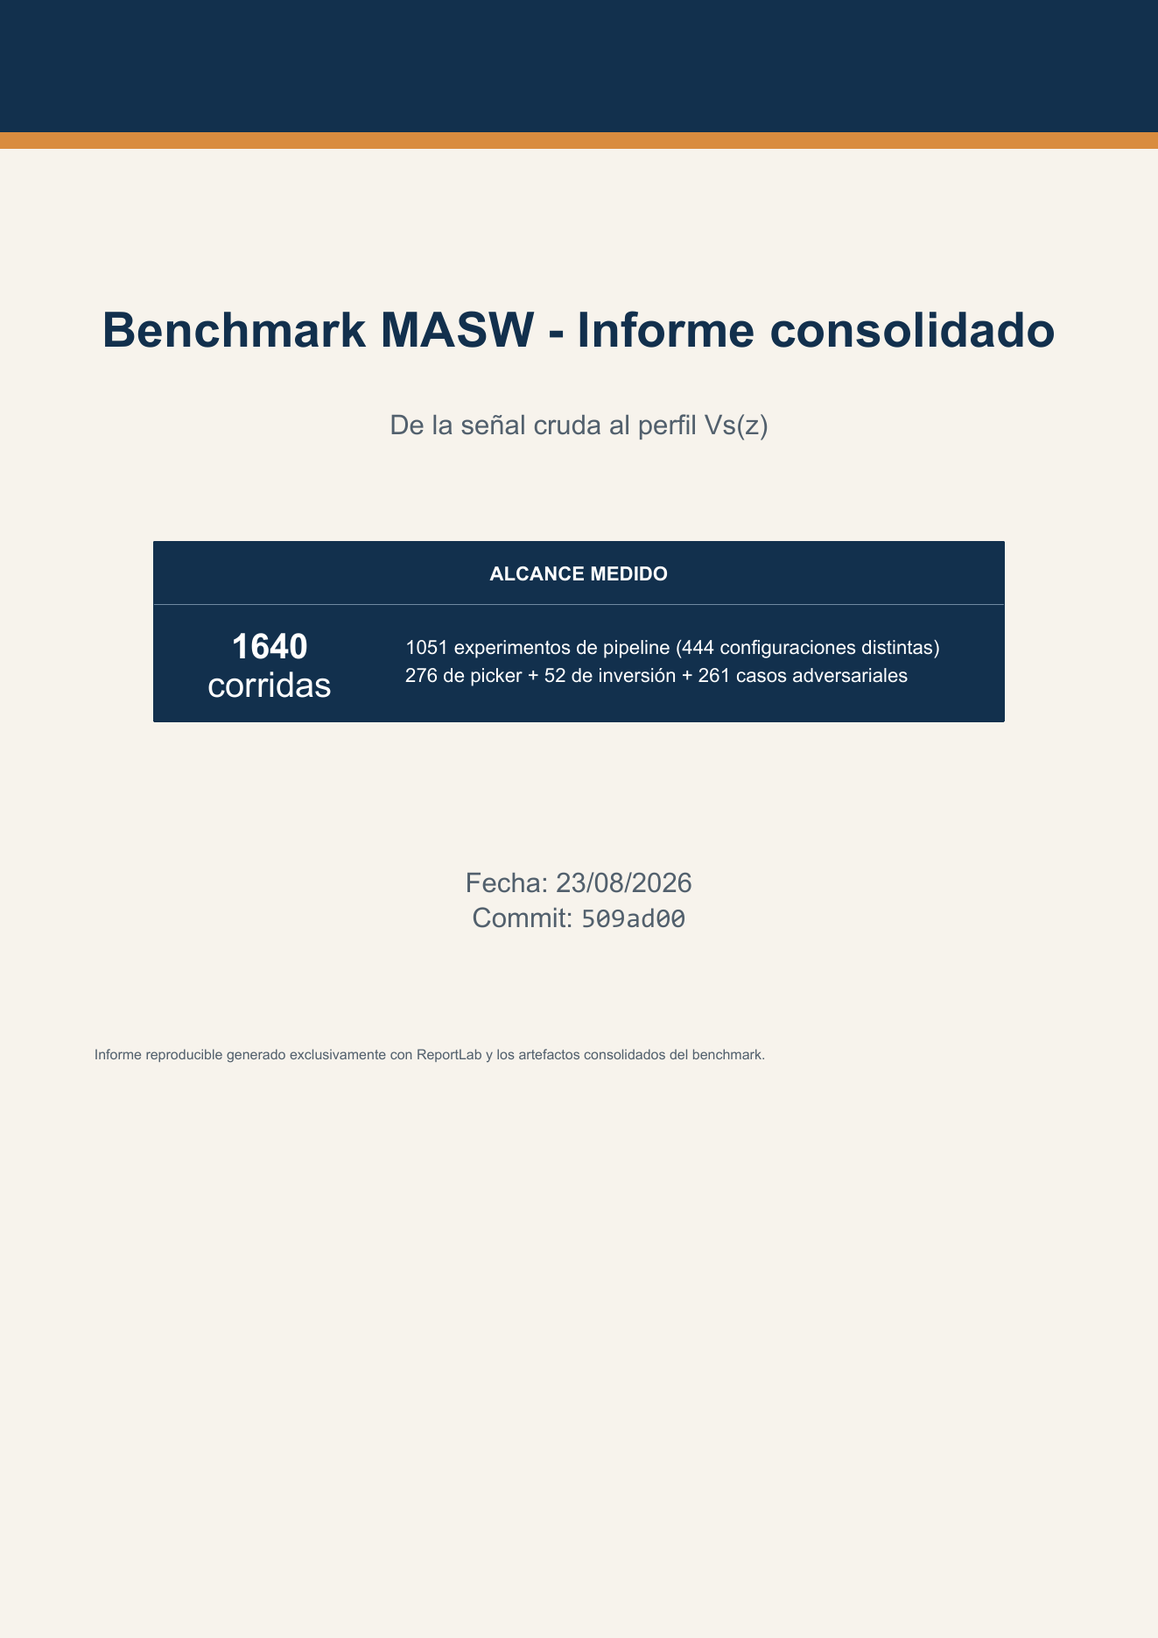
Procesar no significa elegir la cresta más bonita
Procesamiento / inversión
1640 corridas · 1051 pipelines · 276 pickers · 52 inversiones · 261 adversariales
DP puede inventar curva donde sólo hay ruido: necesita QC.
Más capas no siempre significan más verdad: pueden medir al optimizador.
La profundidad aparente puede ser explotada por métricas mal definidas.
La validación debe reportar incertidumbre, no sólo un perfil Vs(z) atractivo.
Fuente
Sensor
AFE/ADC
Sync/Red
Interfaces
MASW
Inversión
Fuente: Benchmark MASW — informe consolidado, 23/08/2026.
Notes:
Esta slide evita que la mesa crea que el resto es “sólo correr un programa”.
No meter tablas. Contar los hallazgos conceptuales y dejar los anexos para preguntas.
El benchmark demuestra madurez metodológica.

Slide 23
Estado actual: sistema integrado, límites identificados, validación en marcha
Cierre
Fuente
funcional
baja frecuencia insuficiente
Sensor/AFE
implementado
revisión IDAC/PGA pendiente
ADC
funcional
caracterización extremo a extremo
Red
medida
escalado multinodo completo
Interfaces
funcionales
campañas más grandes
MASW
punta a punta
incertidumbre/picking
Inversión
en validación
comparación independiente
La segunda presentación no parte de cero: parte de una cadena que ya reveló dónde falla.
Fuente: síntesis propia a partir de main(3).pdf y resultados experimentales.
Notes:
Cierre balanceado: no decir “terminado”, decir “integrado y diagnosticado”.
La sensación final debe ser control del proyecto, no lista de tareas sueltas.
Invitar a discutir qué validación priorizar antes de aceptar Vs(z).

Slide 24
Preguntas
Discusión sobre física, instrumentación, sincronismo y validación.
Fuente visual: Geostru / Creato da M. Bandini
Notes:
Slide de cierre sin lista de conclusiones.
Dejar visible el sistema completo y abrir discusión.

